Slide 1
Jabatan Hal Ehwal Agama Terengganu
KHUTBAH MULTIMEDIA
Siri : 46 / 2024
13 Jamadilawal 1446 H : 15 November 2024
MENSYUKURI NIKMAT UMUR KURNIAAN ALLAH
http://e-khutbah.terengganu.gov.my

Slide 2
Pujian Kepada Allah SWT
الْحَمْدُ لِلّٰهِ
Segala puji-pujian hanya bagi Allah SWT

Slide 3
Syahadah
وَأَشْهَدُ أَن لَا إِلٰهَ إِلَّا اللهُ وَحْدَهُ لَا شَرِيْكَ لَهُ،
وَأَشْهَدُ أَنَّ سَيِّدَنَا مُحَمَّدًا عَبْدُهُ وَرَسُوْلُهُ.
Aku bersaksi bahawa tiada Tuhan melainkan Allah, Yang Maha Esa,
tiada Sekutu Bagi-Nya,
Dan aku bersaksi bahawa junjungan kami, Muhammad adalah Hamba-Nya dan Utusan-Nya.

Slide 4
Selawat Ke Atas Nabi Muhammad SAW
اللّٰهُمَّ صَلِّ وَسَلِّمْ عَلَى سَيِّدِنَا مُحَمَّدٍ، وَعَلَى آلِهِ وَأَصْحَابِهِ وَمَنْ تَبِعَهُمْ بِإِحْسَانٍ إِلَى يَوْمِ الدِّيْن
Ya Allah, limpahkanlah rahmat dan kesejateraan ke atas junjungan kami Muhammad, Keluarganya, Sahabatnya dan mereka yang mengikuti dengan kebaikan sehingga hari kiamat.

Slide 5
Pesanan Takwa
اِتَّقُوا اللهَ
“Bertaqwalah kepada Allah”

Slide 6
TAJUK KHUTBAH HARI INI
MENSYUKURI NIKMAT UMUR KURNIAAN ALLAH
6 JAMADILAWAL 1446H / 8 NOVEMBER 2024

Slide 7
Alhamdulillah
Dengan umur atau usia kita yang semakin bertambah, maka berbagai nikmat dan kurniaan Allah telah kita kecapi
NIKMAT DERIA, NIKMAT MATA, NIKMAT HIDUNG, NIKMAT PANCA INDERA, DAN LAIN-LAIN.
Jika ingin dihitung nikmat kurniaan Allah kepada manusia, nescaya tidak terhitung banyaknya

Slide 8
Atas sebab ini, kita selaku hamba Allah tidak ada pilihan, melainkan untuk terus istiqamah meningkatkan takwa kepada Allah iaitu
dengan melaksanakan seluruh perintah dan menjauhi apa yang dilarang Allah swt di kala umur yang masih berbaki.

Slide 9
Dalam hidup ini, suatu hal yang tidak dapat ditolak atau disekat ialah umur
Waktu dan umur adalah suatu anugerah

Slide 10
Islam Ajarkan Bahwa Kehidupan dunia adalah ladang bercucuk tanam bagi menuai hasilnya di akhirat kelak
Kerana itu, sifat waktu di dunia adalah sementara, sedangkan sifat waktu di akhirat adalah kekal abadi. Al-Quran menggambarkan kehidupan dunia dengan istilah "tempat permainan" belaka

Slide 11
Firman Allah SWT
dalam Surah al-Ankabut ayat 64:
Maksudnya : Dan tiadalah kehidupan dunia ini melainkan senda gurau dan permainan. Dan sesungguhnya akhirat itulah yang sebenarnya kehidupan, jika mereka mengetahui.

Slide 12
Hakikat ‘senda gurau dan permainan’ bukan bererti kita dianjurkan untuk berbuat sesuka hati atas dunia ini seolah-olah seperti padang permainan
Ia memberi maksud bahawa : Kehidupan dunia ini tidak sejati, tidak kekal, dan penuh dengan tipuan

Slide 13
Seseorang harus lebih banyak mencurahkan perhatian kepada bekalan dan kualiti kehidupan sebagai bekalan akhirat.
Al-Quran jelas telah memberikan peringatan hal ini akan tujuan manusia diciptakan iaitu mengabdikan secara mutlak kepada Allah.

Slide 14
Firman Allah SWT
dalam Surah Az-Dzariyat ayat 56:
Maksudnya : Dan Aku tidak menciptakan jin dan manusia melainkan bagi mereka mengabdi kepada-Ku.

Slide 15
Allah tidak menciptakan jin dan manusia untuk suatu manfaat yang kembali kepada Allah. Sebaliknya mereka dicipta untuk beribadah kepada-Nya.
Bahkan, Ibadah itu pula sangat bermanfaat untuk diri mereka sendiri, untuk bekalan mereka bertemu dengan Allah kelak

Slide 16
Pengertian ibadah itu pun sangat luas, bukan sekadar ritual kepada Allah (seperti solat, puasa, haji, atau sebagainya)
Malah, ia meliputi pula segala kebaikan yang membawa kemaslahatan bagi diri dan juga orang lain

Slide 17
Manusia dituntut untuk memaksimumkan waktu atau kesempatan yang diberikan untuk perbuatan bermanfaat dan bersifat kebajikan, sehingga tak menyesal di kemudian hari.

Slide 18
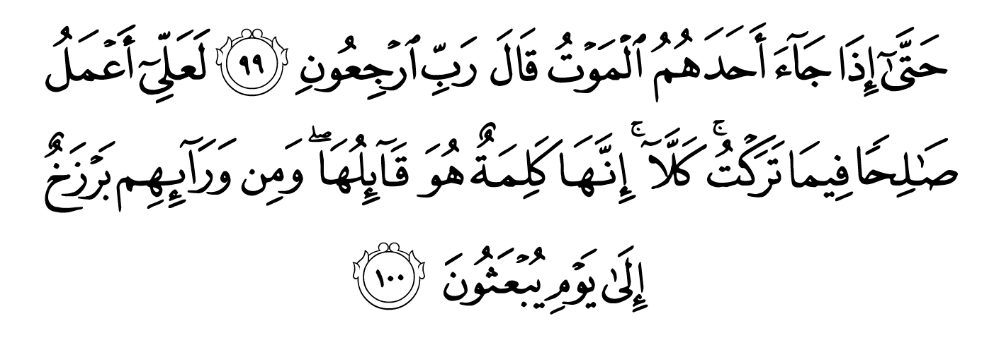
Firman Allah SWT
dalam surah Al-Mu'minun: 99-100:
Maksudnya: Supaya aku mengerjakan amal-amal yang salih dalam perkara-perkara yang telah aku tinggalkan. Tidak! Masakan dapat? Sesungguhnya perkataannya itu hanyalah kata-kata yang ia sahaja yang mengatakannya, sedang di hadapan mereka ada alam barzakh hingga hari mereka dibangkitkan semula.

Slide 19
Imam al-Ghazali pernah menyebut :
Ketika seseorang disibukkan dengan hal-hal yang tidak bermanfaat dalam kehidupannya di dunia, maka sesungguhnya ia sedang menghampiri suatu kerugian yang besar. Malah, antara bukti bahwa Allah Taala sedang berpaling dari hamba adalah disibukkannya hamba tersebut dengan hal-hal yang tak berfaedah. Dan satu saat sahaja seseorang menghabiskannya tanpa ibadah, maka sudah jelas dia sedang menerima kerugian berpanjangan.

Slide 20
Dari penjelasan ini, perlu kita sedar bahawa kebahagiaan terhadap bertambahnya usia hidup semestinya diarahkan kepada rasa syukur kerana masih ada sisa-sisa umur Bukannya merasa bangga atas bertambahnya usia itu semata-mata.
Sisa usia itu merupakan kesempatan untuk menampal setiap kekurangan yang ada, memperbaiki apa yang belum sempurna dari perilaku hidup kita

Slide 21
Daripada Abi Bakrah RA berkata, telah datang seorang lelaki kepada Rasulullah SAW lalu bertanya :
“Wahai Rasulullah, siapakah manusia yang terbaik?” Rasulullah SAW menjawab: “Siapa yang panjang usianya dan baik amalannya.”
(Hadis riwayat at-Tirmidzi)

Slide 22
Mengakhiri khutbah pada hari ini
Marilah sama-sama kita menghargai setiap sisa usia dengan sebaik-baiknya, manfaatkanlah umur dengan penuh kebaikan agar kita semua terhindar dari segala perbuatan dan perkataan yang sia-sia.
Amin ya rabbal alamin.

Slide 23
أعُوذُ بِاللهِ مِنَ الشَّيْطَانِ الرَّجِيمِ
Maksudnya : Demi masa,Sesungguhnya manusia itu dalam kerugian.Kecuali orang-orang yang beriman dan beramal salih, dan mereka pula berpesan-pesan dengan kebenaran serta berpesan-pesan dengan sabar.
(Surah Al-'Asr:1-3)

Slide 24
بَارَكَ اللهُ لِي وَلَكُمْ فِي الْقُرْآنِ الْعَظِيْمِ.
وَنَفَعَنِي وَاِيَّاكُمْ بِمَا فِيْهِ مِنَ الآيَاتِ وَالذِّكْرِ الْحَكِيْمِ.
وَتَقَبَّلَ مِنِّي وَمِنْكُمْ تِلاوَتَهُ اِنَّهُ هُوَ السَّمِيْعُ الْعَلِيْمُ.
أقُوْلُ قَوْلِي هَذا وَأَسْتَغْفِرُ اللهَ الْعَظِيْمَ لِيْ وَلَكُمْ
وَلِسَائِرِ الْمُسْلِمِيْنَ وَالْمُسْلِمَاتِ وَالْمُؤْمِنِيْنَ وَالْمُؤْمِنَاتِ
فَاسْتَغْفِرُوْهُ إنَّهُ هُوَ الْغَفُوْرُ الرَّحِيْمُ.

Slide 25
Doa Antara Dua Khutbah
آمِينَ ، يَا مُوَفِّقَ الطَّائِعِينَ
وَفِّقنَا لِطَاعَتِكَ أَجمَعِينَ
وَتُب عَلَينَا وَعَلَى المُسلِمِينَ
وَاغفِر ذَنبَ مَن يَقُولُ: «أَستَغفِرُ اللهَ» العَظِيمَ
وَنَستَغفِرُ اللهَ

Slide 26
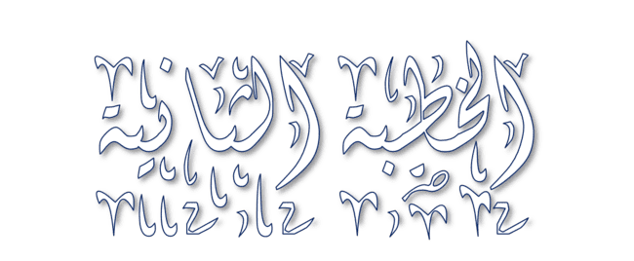

Slide 27
Pujian Kepada Allah S.W.T.
الْحَمْدُ لِلّٰهِ
Segala puji-pujian hanya
bagi Allah S.W.T.

Slide 28
Syahadah
وَأَشْهَدُ أَن لَّا إِلٰهَ إِلَّا اللهُ وَحْدَهُ لَا شَرِيْكَ لَهُ، وَأَشْهَدُ أَنَّ سَيِّدَنَا مُحَمَّدًا عَبْدُهُ وَرَسُوْلُهُ.
Dan aku bersaksi bahawa sesungguhnya tiada tuhan melainkan Allah, Yang Maha Esa, tiada sekutu bagi-Nya, dan juga aku bersaksi bahawa junjungan kami (Nabi) Muhammad (S.A.W) hamba-Nya dan rasul-Nya.

Slide 29
Selawat Ke Atas
Nabi Muhammad S.A.W
اللّٰهُمَّ صَلِّ وَسَلِّمْ وَبَارِكْ عَلَى سَيِّدِنَا مُحَمَّدٍ، وَعَلَى آلِهِ وَأَصْحَابِهِ أَجْمَعِيْنَ.
Ya Allah, cucurilah rahmat, kesejahteraan dan keberkatan ke atas junjungan kami (Nabi) Muhammad (S.A.W) dan ke atas keluarganya dan sekalian para Sahabatnya.

Slide 30
Seruan Taqwa
اتَّقُوا اللهَ فَقَدْ فَازَ الْمُتَّقُوْنَ
Bertaqwalah kepada Allah dengan sebenar-benarnya, sesungguhnya berjayalah orang-orang yang bertaqwa.

Slide 31
PERINGATAN
Wahai hamba-hamba Allah, berbaktilah kepada Allah SWT dan jagalah setiap gerak geri dan tutur kata. Setiap tindakan yang dilakukan dan setiap perkataan yang diucapkan pasti akan dicatat oleh malaikat

Slide 32
PERINGATAN
Sesungguhnya setiap manusia akan diserahkan buku amalan masing-masing pada hari Akhirat nanti, dan ketika itu setiap yang tercatat dalam buku amalan tidak dapat diubah dan tak dapat dipinda lagi.

Slide 33
PERINGATAN
Mudah-mudahan dengan peringatan ini, kita akan menjadi hamba Allah yang mendapat rahmat serta keampunan-Nya dan dimasukkan ke dalam syurga bersama kekasih kita Nabi Muhammad SAW.

Slide 34
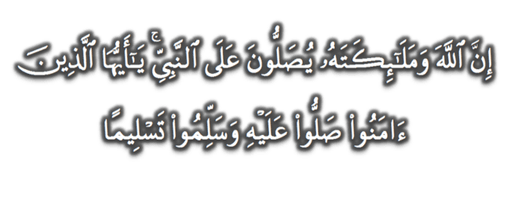
Seruan
Memperbanyakkan ucapan selawat dan salam kepada Rasulullah SAW
(Surah Al-Ahzab : Ayat 56)
“Sesungguhnya Allah Taala Dan Para MalaikatNya Sentiasa Berselawat Ke Atas Nabi (Muhammad).
Wahai Orang-orang Beriman! Berselawatlah Kamu
Ke Atasnya Serta Ucapkanlah Salam Sejahtera Dengan Penghormatan Ke Atasnya Dengan Sepenuhnya”.

Slide 35
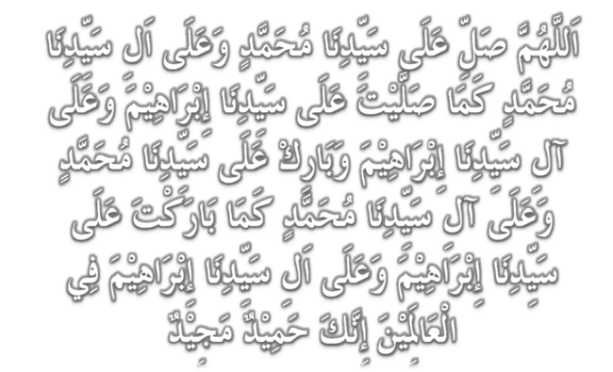
Selawat

Slide 36
DOA
اللّٰهُمَّ اغْفِرْ لِلْمُؤْمِنِيْنَ وَالْمُؤْمِنَاتِ، وَالمُسْلِمِيْنَ وَالْمُسْلِمَاتِ الأَحْيَاءِ مِنْهُمْ وَالأَمْوَات،
إِنَّكَ سَمِيْعٌ قَرِيْبٌ مُجِيْبُ الدَّعَوَات.
اللّٰهُمَّ ادْفَعْ عَنَّا الْبَلاءَ وَالْوَبَاءَ وَالْفَحْشَاءَ
مَا لا يَصْرِفُهُ غَيْرُكَ

Slide 37
DOA
اللّٰهُمَّ إِنَّا نَعُوذُ بِكَ مِنَ البَرَصِ وَالْجُنُونِ وَالْجُذَامِ وَمِن سَيِّئِ الأَسْقَامِ.
اللّٰهُمَّ اشْفِ مَرْضَانَا وَارْحَمْ مَّوْتَانَا، وَالْطُفْ بِنَا فِيمَا نَزَلَ بِنَا

Slide 38
Ya Allah…
Peliharakanlah
Kebawah Duli Yang Maha Mulia Raja Kami
Al-Wathiqu Billah Sultan Mizan Zainal Abidin Ibni Al-Marhum Sultan Mahmud
Al-Muktafi Billah Shah,
Limpahkanlah RahmatMu Untuk Baginda,
Juga Untuk Sultanah Nur Zahirah
Sultanah Terengganu
Dan Peliharakanlah Putera Puteri,
Ahli Keluarga, Keturunan dan Kerabat Baginda

Slide 39
Ya Allah…
Peliharakanlah Para Ulama’,
Semua Pembesar, Hakim-Hakim,
Pegawai Kerajaan dan Rakyat Jelata Baginda
Dari Kalangan Orang Islam dan
Mereka Yang Beriman Lelaki dan Perempuan
Di Dunia dan Akhirat Dengan Segala RahmatMu,
Wahai Allah Yang Maha Penyayang.
Ya Allah…
Peliharakanlah Juga Raja Muda Kami
Tengku Muhammad Ismail Ibni
Al-Wathiqu Billah Sultan Mizan Zainal Abidin

Slide 40
DOA
اللَّهُمَّ أَعِزَّ الإِسْلاَمَ وَالْمُسْلِمِيْنَ، وَأَذِلَّ الْمُعْتَدِيْنَ الظَّالِمِيْنَ، وَدَمِّرْ أَعْدَائَكَ أَعْدَاءَ الدِّيْنَ، وَانْصُرْنَا عَلَيْهِمْ يَا رَبَّ الْعَالَمِيْنَ
اللَّهُمَّ انْصُرْ إِخْوَانَنَا الْمُسْلِمِيْنَ وَالْمُجَاهِدِيْنَ فِيْ فَلَسْطِيْن وَفِيْ كُلِّ مَكَانٍ.

Slide 41
DOA …
Ya Allah,
Kami memohon hidayah dan petunjuk ke jalan kebenaran. Tetapkanlah iman kami di dalam agama-Mu. Basahilah lidah kami dengan bacaan al-Quran dan zikir kepada-Mu. Jadikanlah akhlak junjungan besar Nabi Muhammad SAW sebagai ikutan kami. Pereratkanlah hubungan sesama kami, saling bekerjasama dan bantu membantu dalam kebajikan dan taqwa.

Slide 42
DOA …
Ya Allah,
Jadikanlah negeri ini negeri yang aman, maju lagi diberkati. Bukakanlah pintu-pintu rezeki dari segala penjuru. Kurniakanlah kepada kami nikmat kesejahteraan yang berterusan. Jauhkanlah negeri kami ini daripada segala malapetaka, musibah dan apa jua kemurkaan-Mu.

Slide 43
DOA …
Ya Allah,
Anugerahkan pertolongan dan bantuanMu untuk saudara kami di Palestin. Berikanlah ketabahan dan kekuatan kepada mereka dalam menghadapi kekejaman rejim zionis. Peliharakanlah bumi Baitul Maqdis dan seluruh saudara kami di sana.
Amin Ya Rabbal alamin

Slide 44
DOA PENUTUP…
Kurniakanlah Kepada Kami Kebaikan Di Dunia Dan Kebaikan Di Akhirat Serta Hindarilah Kami Dari Seksaan Neraka

Slide 45
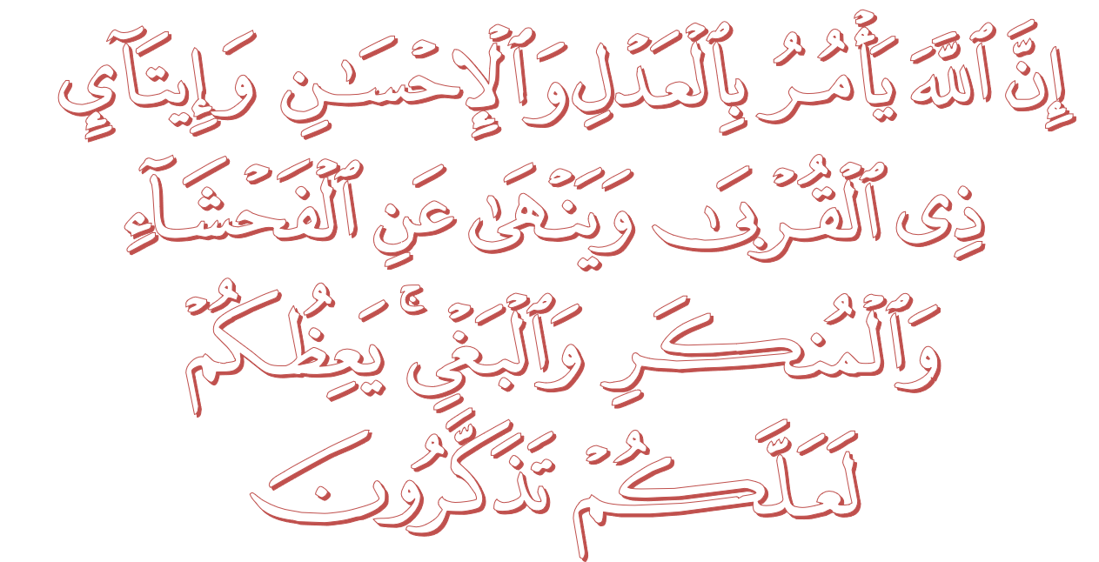
عِبَادَ اللهِ!

Slide 47
قُوْمُوْا إِلَى صَلاتِكُمْ،
يَرْحَمْكُمُ الله

